Slide 1
Resumen científico
#SegPacAP
www.seguridadpaciente.com
www.sanoysalvo.es

Slide 2
Comité organizador
D Manel Santiñá Vila.
D Salvador Tranche Iparraguirre
Dª Paloma Casado Durandez.
Dª Yolanda Agra Varela.
D Fernando Prados Roa.
D Alberto Pardo Hernández.
Dª Marta Sánchez-Celaya del Pozo.
D Angel Mataix SanJuan.
D Javier Carrasco Rodríguez.
Dª Inmaculada Mediavilla Herrera.
D José Luis Quintana Gómez.
.Dª Lucía Jamart Sánchez.
Dª Soledad Gómez-Escalonilla Lorenzo.
Dª María Pilar Astier Peña.
Notes:
Agradecimiento al comité, SSCC, hospital y comunidad de Madrid

Slide 3
Comité científico
Dª Guadalupe Olivera Cañadas.
Dª Pastora Pérez Pérez.
Dª María Luisa Torijano Casalegua.
Dª Yolanda de la Fuente Cortés.
Dª Elena Bartolomé Benito.
Dª Almudena Añino Alba..
Dª Isabel Rubio Gómez.
D Carlos Aibar Remón.
Dª Gemma Almonacid Canseco.
D Rafael Bravo Toledo.
Dª Cecilia Calvo Pita.
D José María Coll Benejam.
Dª Montserrat Gens Barberà.
D Juan José Jurado Balbuena.
Dª Mª José Lázaro Gómez.
D José Ángel Maderuelo Fernández.
Dª María Pilar Marcos Calvo.
Dª María Dolores Martín Rodríguez.
D Jesús Palacio Lapuente.
Dª Aina Perelló Bratescu.
D José Saura Llamas.
Dª María Pilar Astier Peña
www.sanoysalvo.es
Notes:
Agradecimiento al CC, en especial a los miembros del grupo de SP de la SEMFYC

Slide 4
Objetivo de la jornada
Consolidar una reunión anual en la que los profesionales de atención primaria puedan compartir experiencias y buenas prácticas en seguridad del paciente
Promover e incentivar la participación y el compromiso de los profesionales de atención primaria con la calidad y la seguridad

Slide 5
Acto inaugural: ideas clave
El tesoro de la atención primaria es la atención continuada.
Tercer reto:Reducir errores de la medicación
Cuarto reto:La organización,la buena organización salva vidas.
De izquierda a derecha:
Doña Paloma Casado Durandez, Ministerio de Sanidad, Servicios Sociales e Igualdad.
Don José Soto, Gerente Hospital Universitario Clinico San Carlos.
Don Manel Santiña Vila, Presidente de SECA
Doña Ana Dávila-Ponce de León Municio, Consejería de Salud de Madrid.
Doña Inmaculada Mediavilla Herrera, Servicio madrileño de Salud

Slide 6
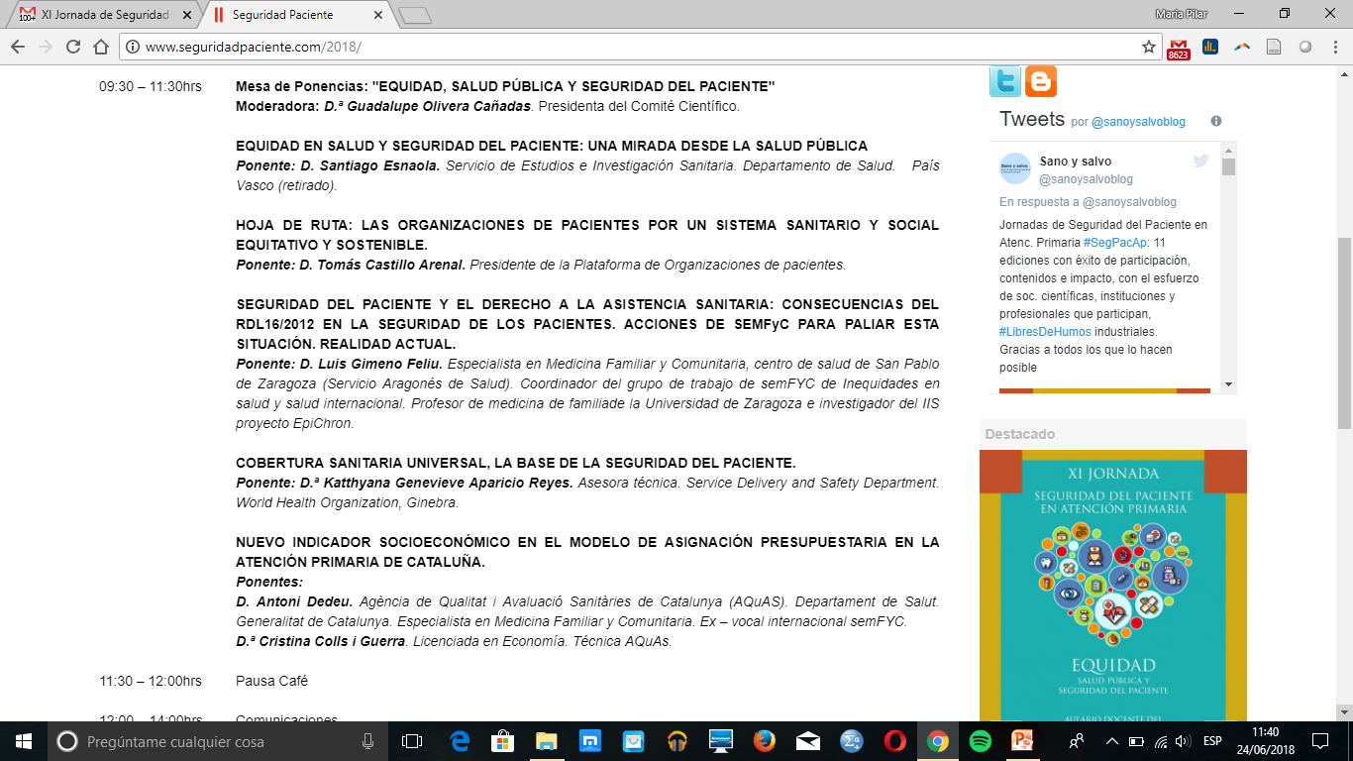
Mesa de ponencias

Slide 7
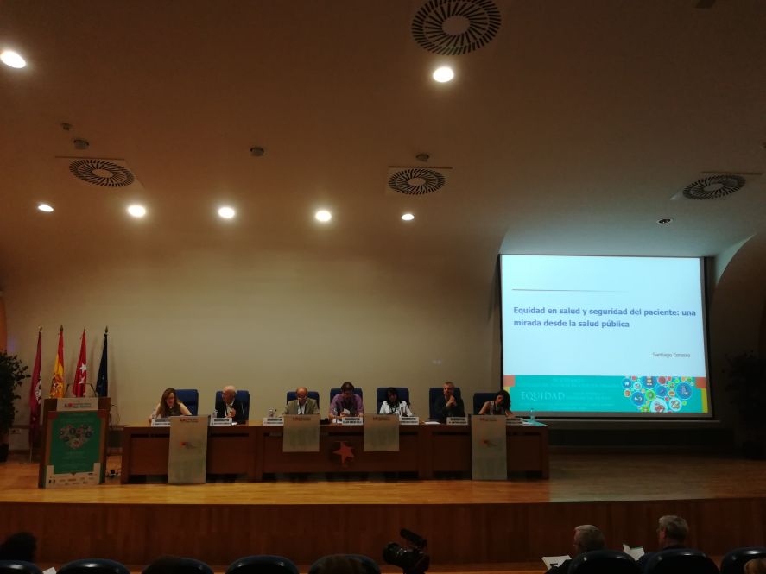
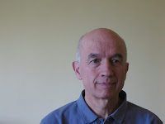
D. Santiago Esnaola
El papel del sistema sanitario es fundamental entre los determinantes de las desigualdades en salud
Importancia de la Escalera de la asequibilidad y de la alfabetización para la salud
Nuestro sistema de atención primaria es muy equitativo pero hay que salir de la consulta para conseguir más
http://sano-y-salvo.blogspot.com/2018/06/equidad-en-salud-y-seguridad-del.html

Slide 8
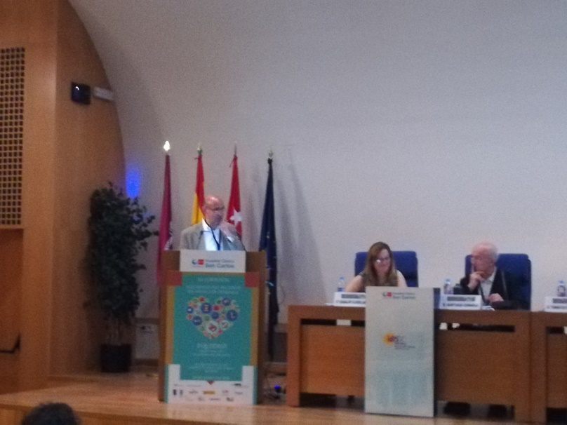
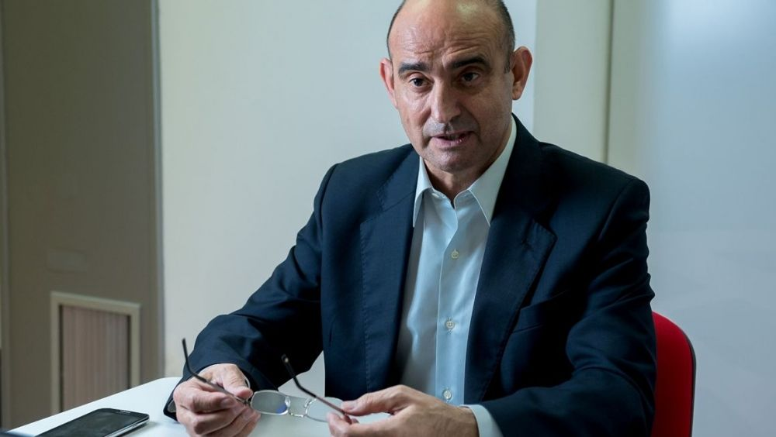
D. Tomás Castillo
Propone una elaboración de una normativa de protección de la situación de cronicidad
Incorporación de los pacientes en los comités de éticas e investigación
Se debe luchar por garantizar la dispensación de medicamentos en todo el territorio nacional sin distinguir la autonomía de origen
Los pacientes están preparados para participar de forma activa en las políticas sanitarias

Slide 9
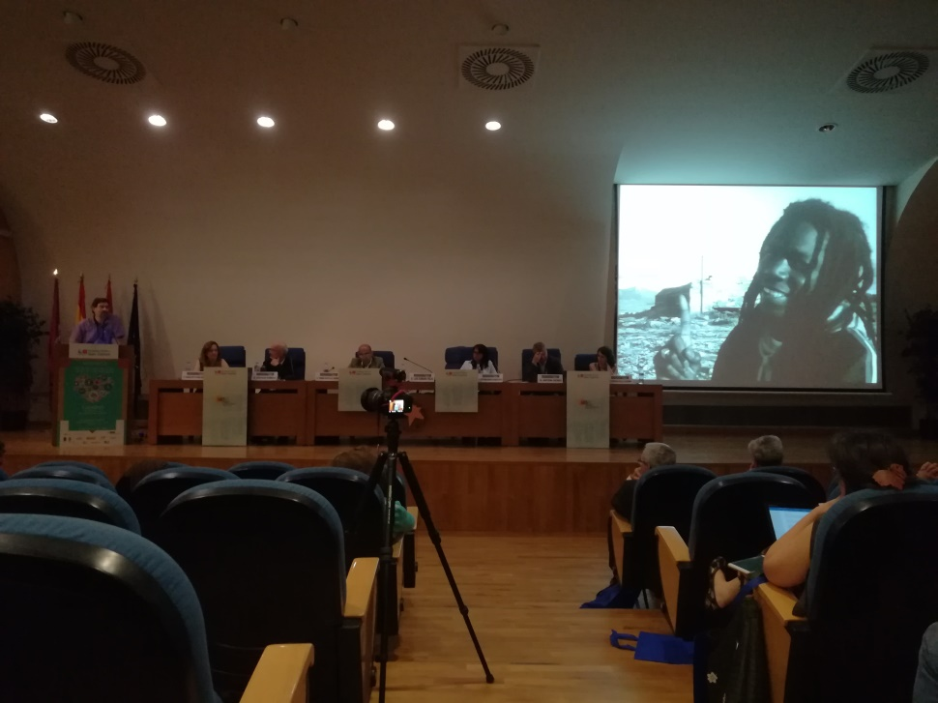
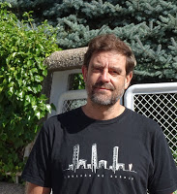
D. Luis Gimeno
Los inmigrantes consumen menos recursos que los autóctonos
Hay una relación directa entre el RDL y la Seguridad del paciente
70 muertos al año como consecuencia del RDL, 15% de mortalidad
El miedo es la repercusión directa sobre los inmigrantes
Hay muchas patologías crónicas que se han quedado
sin atención (26.000 pacientes)
Orgullo por el posicionamiento de la SEMFYC
Expectativas de cambio positivos
http://sano-y-salvo.blogspot.com/2018/06/seguridad-del-paciente-y-derecho-la.html

Slide 10
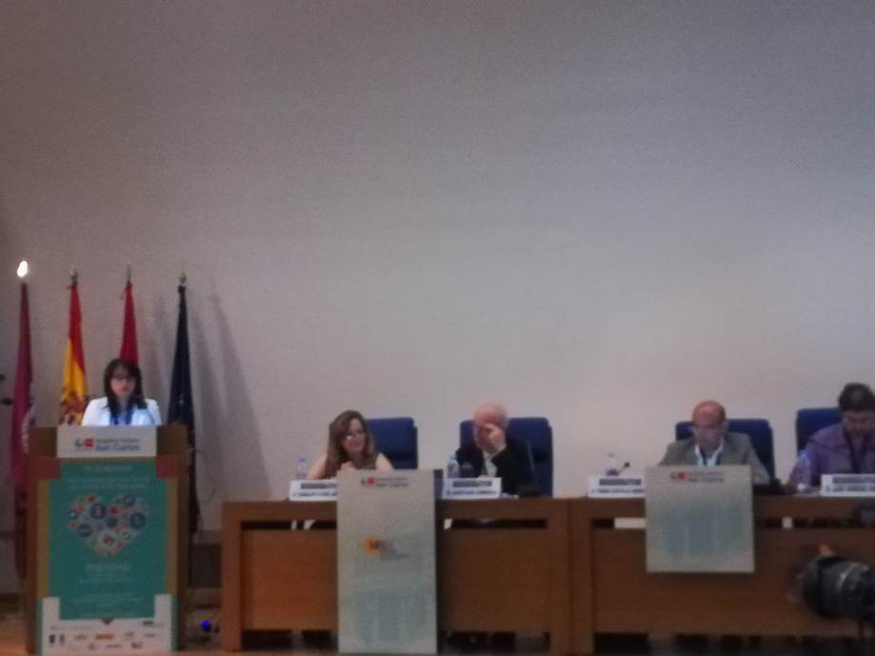
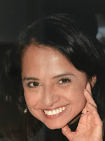
Dª. Katthyana Aparicio
Igualdad no es lo mismo que equidad
La mitad de la población mundial no tiene acceso a servicios esenciales de salud
La Cobertura sanitaria universal es la base de la seguridad del paciente
Los servicios de salud tienen que ser equitativos, integrados y eficientes.
La prestación de los servicios debe centrarse en la atención primaria
Hasta un 40% del gasto en atención médica se desperdicia por ineficiencia
http://sano-y-salvo.blogspot.com/2018/05/la-cobertura-sanitaria-universal-como.html

Slide 11
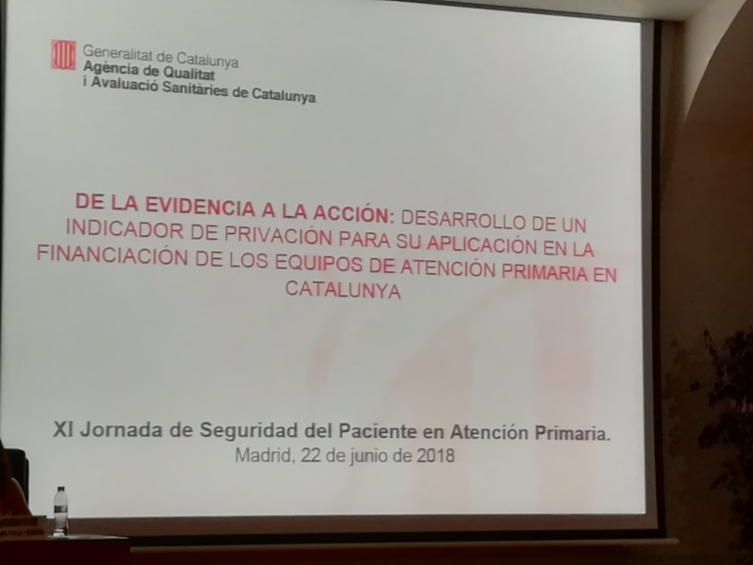
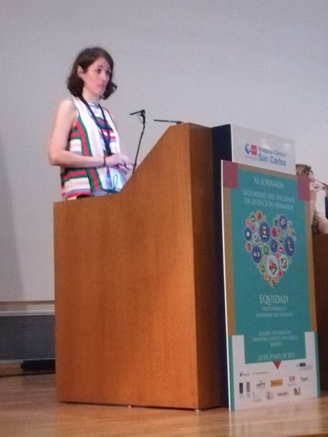
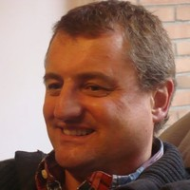
D. Antoni Dedeu y Dª. Cristina Colls
Los profesionales de la AP de España son los mejores del mundo. Es una garantía para la seguridad.
La pobreza presenta patrones territoriales.
Hay que dotar de más recursos donde hay más necesidad para prevenir inequidades con datos objetivos.
El índice de privación refleja las diferencias socioeconómicas entre las diferentes áreas de salud para mejorar la redistribución de los recursos.
Sector de población joven muy pobre que no se detecta porque no acuden a los servicios sanitarios. Hay que salir a buscarlos.
http://sano-y-salvo.blogspot.com/2018/06/un-indicador-para-una-financiacion-mas.html

Slide 12
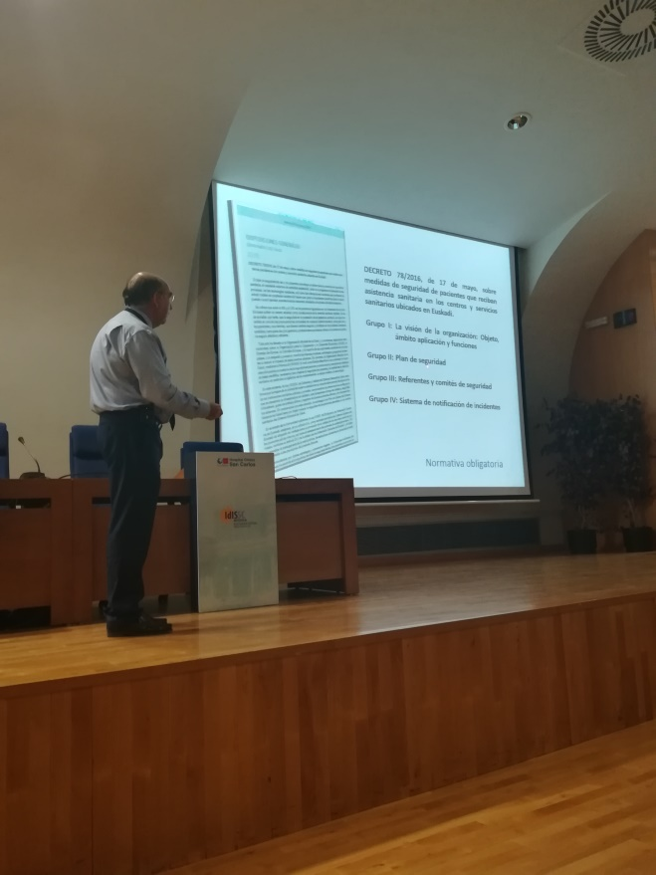
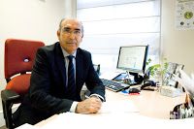
Conferencia de Clausura: D. Alberto Pardo
La seguridad del paciente es todavía una disciplina joven.
Tenemos la necesidad de ampliar nuestro foco de atenciones
Necesitamos evolucionar hacia un nuevo rol profesional ligado al desarrollo de las tecnologías de la información y comunicación.
http://sano-y-salvo.blogspot.com/2018/05/seguridad-del-paciente-de-donde-venimos.html

Slide 13
Comunicaciones
#SegPacAP
www.seguridadpaciente.com
www.sanoysalvo.es

Slide 14
Evaluación por pares
Normas: Estructura / Procedencia / Pertinencia
Estudios de investigación | Experiencias para la mejora | Casos que enseñan
Objetivos claros | Claridad en la descripción y análisis adecuado | Descripción del caso adecuada
Adecuación a la metodología | Coherencia de las propuestas y planes planteados | Análisis exhaustivo
Resultados claros y conclusiones alineadas | Resultados claros alineados con el problema planteado | Conclusiones para alcanzar mejoras y aprendizaje obtenido
Impacto y utilidad | Relevancia y utilidad | Relevancia por frecuencia o gravedad
Interés e innovación | Interés e innovación

Slide 15
Comunicaciones
75 enviadas
5 rechazadas
70 aceptadas
25 estudios de investigación
27 experiencias de mejora
19 casos que enseñan

Slide 16
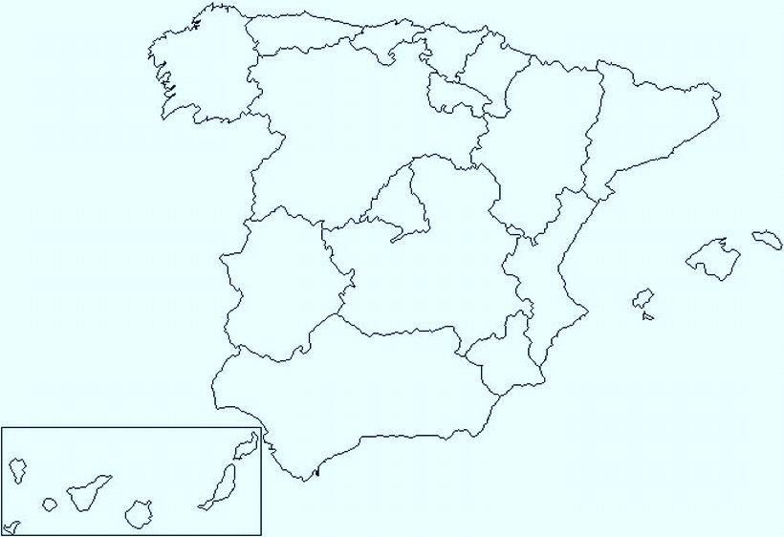
Comunicaciones aceptadas por procedencia
2
1
1
2
1
17
3
26
3
3
4
7

Slide 17
Comunicaciones aceptadas por área
17 Uso seguro de la medicación
17 Formación, cultura y gestión organizativa
12 Gestión de riesgos e incidentes relacionados con la atención sanitaria
4 Participación de ciudadanos/Pacientes por su seguridad
1 Otros
19 casos que enseñan

Slide 18
Exposición de comunicaciones
70 aceptadas
24 comunicaciones largas (8´)
27 comunicaciones cortas (5´)
19 comunicaciones muy rápidas (3´)
Criterios de valoración
Concordancia con el resumen
Cumplimiento de tiempos
Calidad en el diseño
Calidad de la exposición

Slide 19
Reconocimientos Fernando Palacio a la mejora de la seguridad del paciente en atención primaria

Slide 20
Reconocimiento “Fernando Palacio”
Al mejor Original/Estudio de investigación:
“ Abordaje de la seguridad de la toma de medicación en una consulta de ámbito rural”
Autores:
Laura Diaz Maldonado, Javier Sanchez Holgado, Pablo Bullón de Diego,
Jaime González González, Irene Asensio Chico y Lourdes Garrote Moreno
(Centro de Salud Santa Olalla)

Slide 21
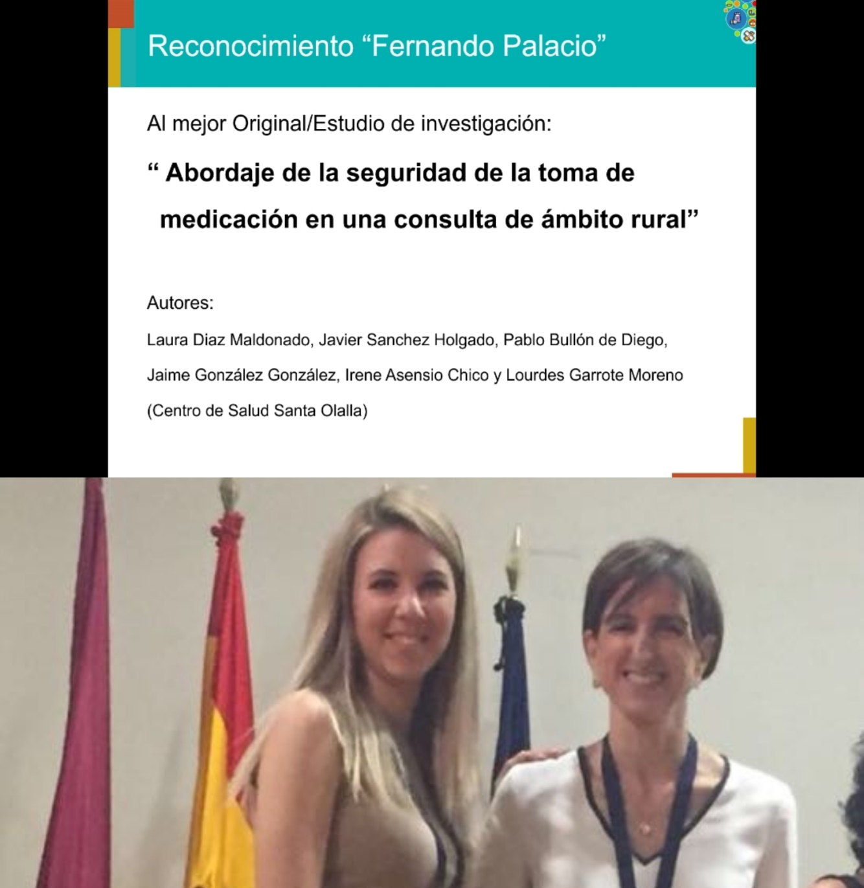
Reconocimiento “Fernando Palacio” Al mejor Original/Estudio de investigación:

Slide 22
Reconocimiento “Fernando Palacio”
A la mejor Experiencia para la mejora de la seguridad del paciente:
“ Atención farmacéutica en el uso seguro de la medicación en residencias geriátricas”
Autores:
Cecilia Campabadal Prats, F. Bejarano Romero, N. Marco Bas
L. Palacios Llamazares, D. Ferrer-Vidal Cortella, L. Canadell Villarasa
(Atención primaria Camp de Tarragona)

Slide 23
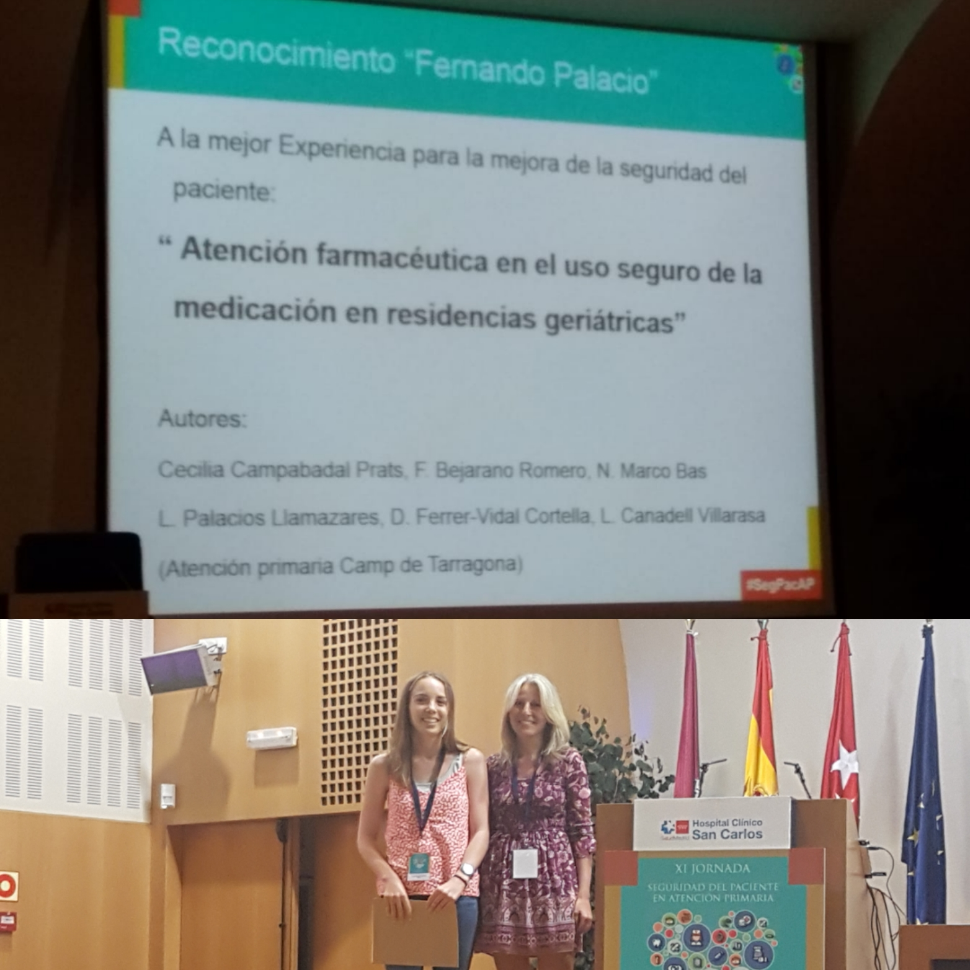
Reconocimiento “Fernando Palacio” A la mejor Experiencia para la mejora de la seguridad del paciente:

Slide 24
Reconocimiento “Fernando Palacio”
Al mejor Caso que enseña:
“ Desmitificación de la vía intramuscular, A propósito de un caso de fascitis necrotizante”
Autores:
Caules Ticoulat Y, González Garces A, Esteve Casos M,
Guardiola Hospital I, Magrinya Claramunt JM, Juarez Laiz MM
(CAP Sarro Roset)

Slide 25
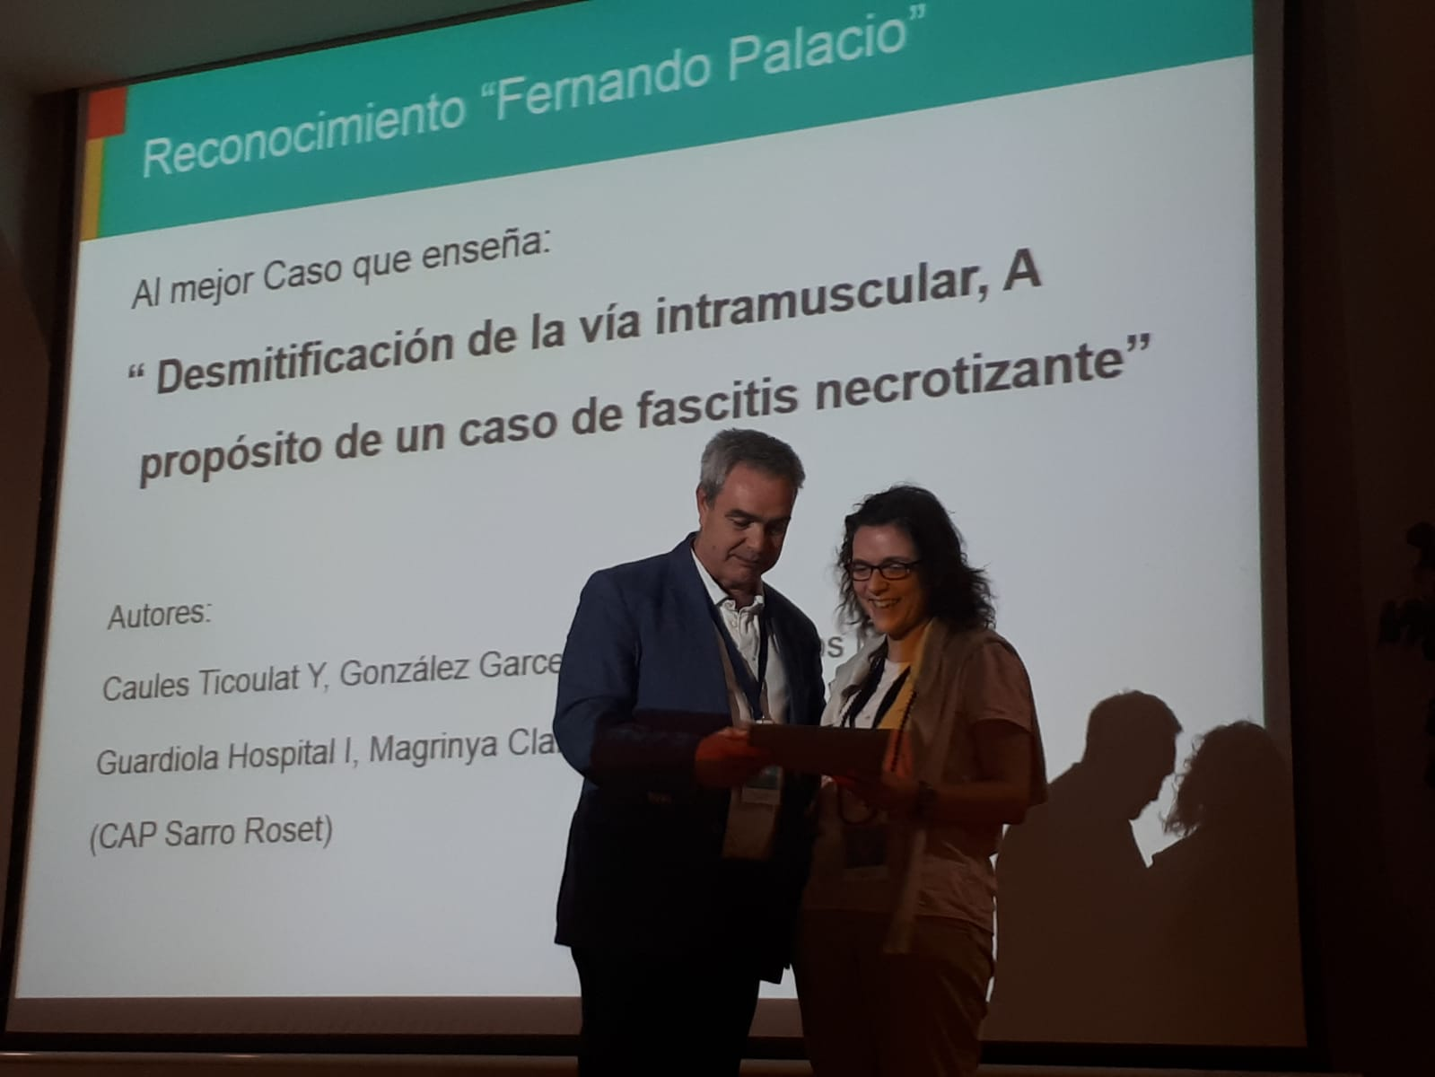
Reconocimiento “Fernando Palacio” Al mejor Caso que enseña:

Slide 26
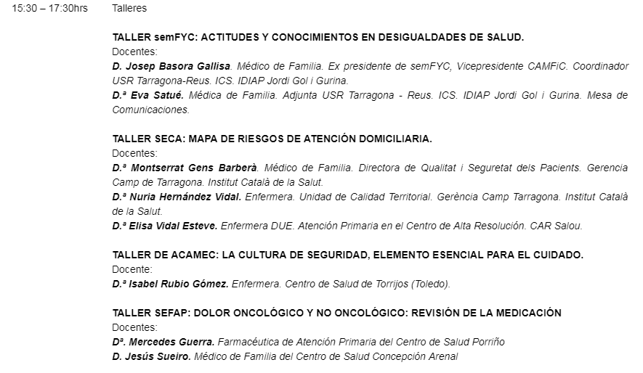
Talleres

Slide 27
Gracias

